Slide 1

基盤研究（S）
地球核の最適モデルの創出
研究代表者
東北大学大学院理学研究科教授 大谷栄治
1

Slide 2
地球中心領域
どのような組成？ どのような状態？ どのような温度？
核マントル境界
135 GPa, 3500 K
液体の外核
内核境界
330 GPa,
4000~7000 K
固体の内核
固体の
下部マントル
信頼できる地球内部観測：地震波速度
地球中心核を解明するには？
地球核の条件で核を構成する物質の物性（相関係・密度・音速）解明が不可欠：
これまでの研究は、核の温度・圧力に外挿
地球中心
365 GPa
4000~8000 K
物性データ皆無
2

Slide 3
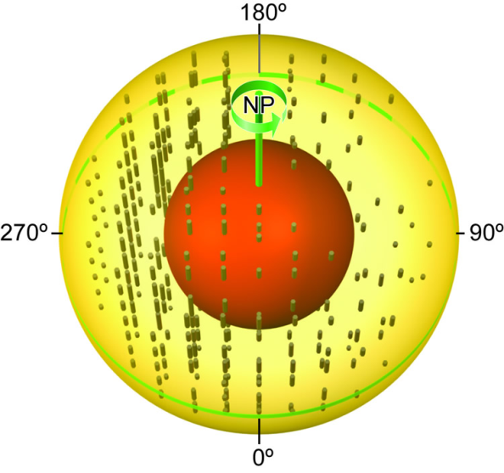
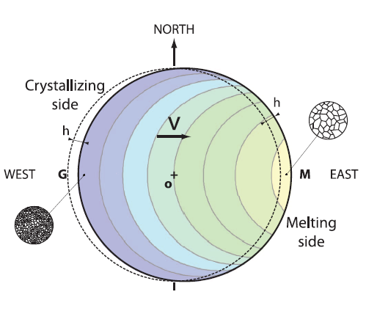
核
次々に明らかになる核の新観測事実
内核：異方性、最内核、非対称
内核は、方向によって地震波速度が異なる：地震波速度異方性
最内核が存在
内核は東西半球の
非対称性
Monnereau et al. (Science, 2010)
3

Slide 4
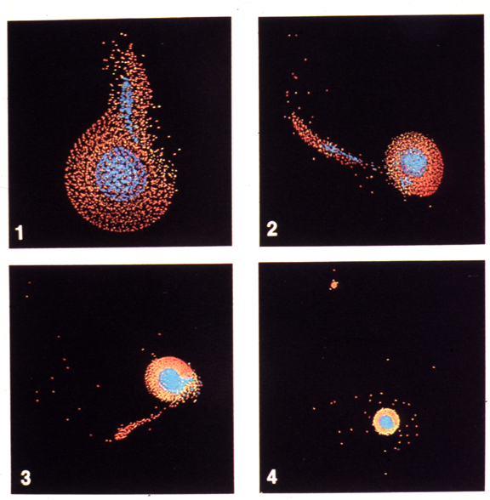
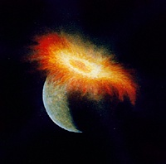
地球形成期におけるジャイアントインパクト
月の形成とともに、初期地球に大きな影響を与えた。ジャイアントインパクトによって地球は全溶融
・どのように核が
形成されたのか？
・核とマントルは平衡か？
・内核と外核は、平衡か？
どのように分離したのか？
原始地球
原始月
Cameron (1986)
4

Slide 5
研究目的
相関係・溶融関係の解明、密度・音速の測定にもとづいて、地球内部の観測データを説明する地球中心領域の最適な物質科学モデルを創出：
どのような組成？ どのような状態？ どのような温度？
研究目的
これらの課題を最先端の手法で解明
① 核の温度圧力を実現し、相関係・溶融関係を解明。
② 核の温度圧力条件において、鉄のスピン転移、磁気
転移、構造相転移、融解などの相転移現象を解明。
③ 核の温度圧力条件において、音速・密度などの
物性を測定。
5
2

Slide 6
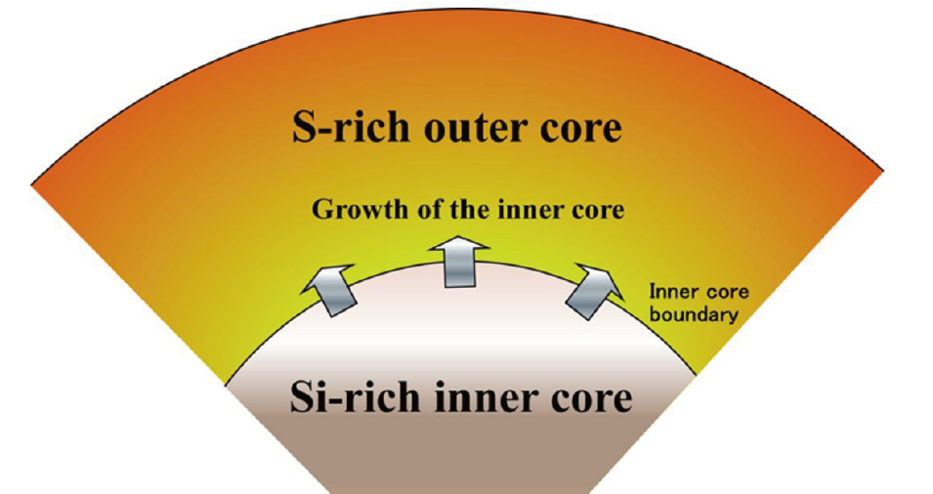
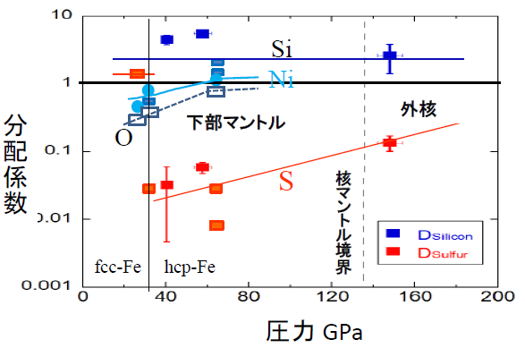
研究の特徴・独創的な点
①地球核の条件における内核・外核元素分配（内核分別作用）核・マントル元素分配解明
固体鉄・液体鉄間の元素分配と融解実験、液体鉄の構造研究
連携研究者 鎌田誠司（東北大）
融解と元素分配実験
分担者 宮原正明(広島大）：回収試料の分析
[補足P13]
内核濃集
内核分別作用
外核濃集
・Fe-Si-S系の固液元素分配の予備実験を実施
・Fe-軽元素（Si, S, O, C, H, N, P…）系の固液分配
6

Slide 7
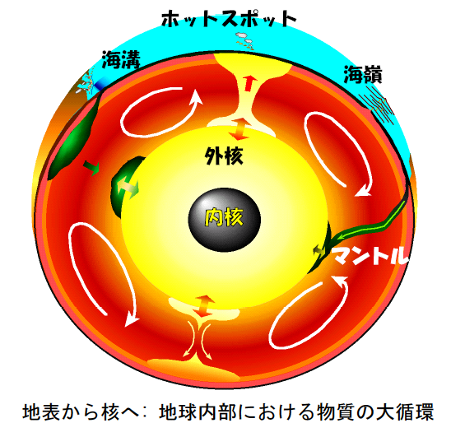
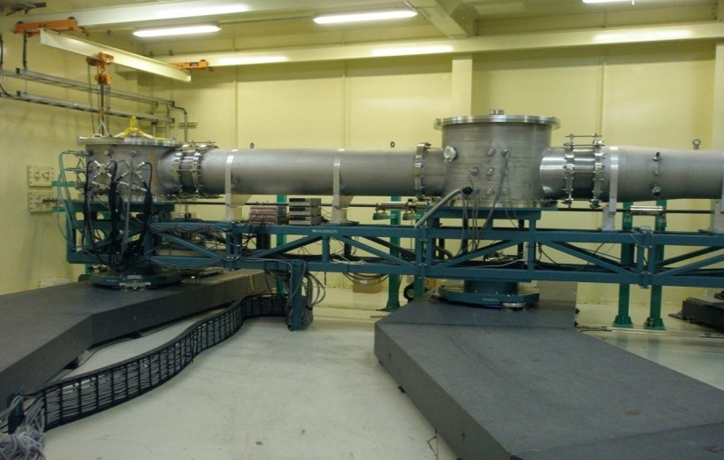
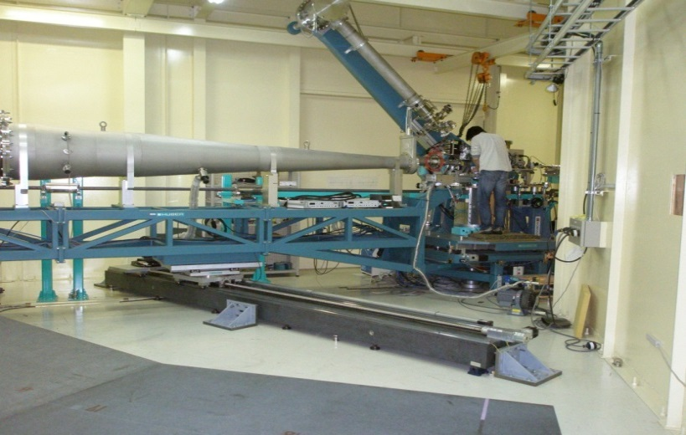
研究の特徴・独創的な点
②地球核(鉄軽元素系)の音速と密度の測定
世界最高の温度圧力でX線非弾性散乱法で音速測定
・163 GPa, 3000 Kにおいて hcp-Fe以外のFeNi合金および, Fe-軽元素（Si, S, O, C, H, N, P…）系合金の音速の系統的測定
・さらに融点近傍の高温でPre-melting effectの解明、金属メルトの音速測定を目指す。
非弾性散乱＋ダイアモンドアンビル＋レーザー加熱
分担者
坂巻竜也博士（東北大）および福井宏之博士（兵庫県立大）： 核（軽元素系）の音速
協力者 Alfred Baron博士（ＲＩＫＥＮ）Ｘ線非弾性散乱の権威
SP8-BL35ビームライン建設者
D(sulfur)
SP8-BL35ＸＵ
Ｂｅａｍｌｉｎｅ
[補足P13]
7
SPring-8 BL35の基盤整備の貢献

Slide 8
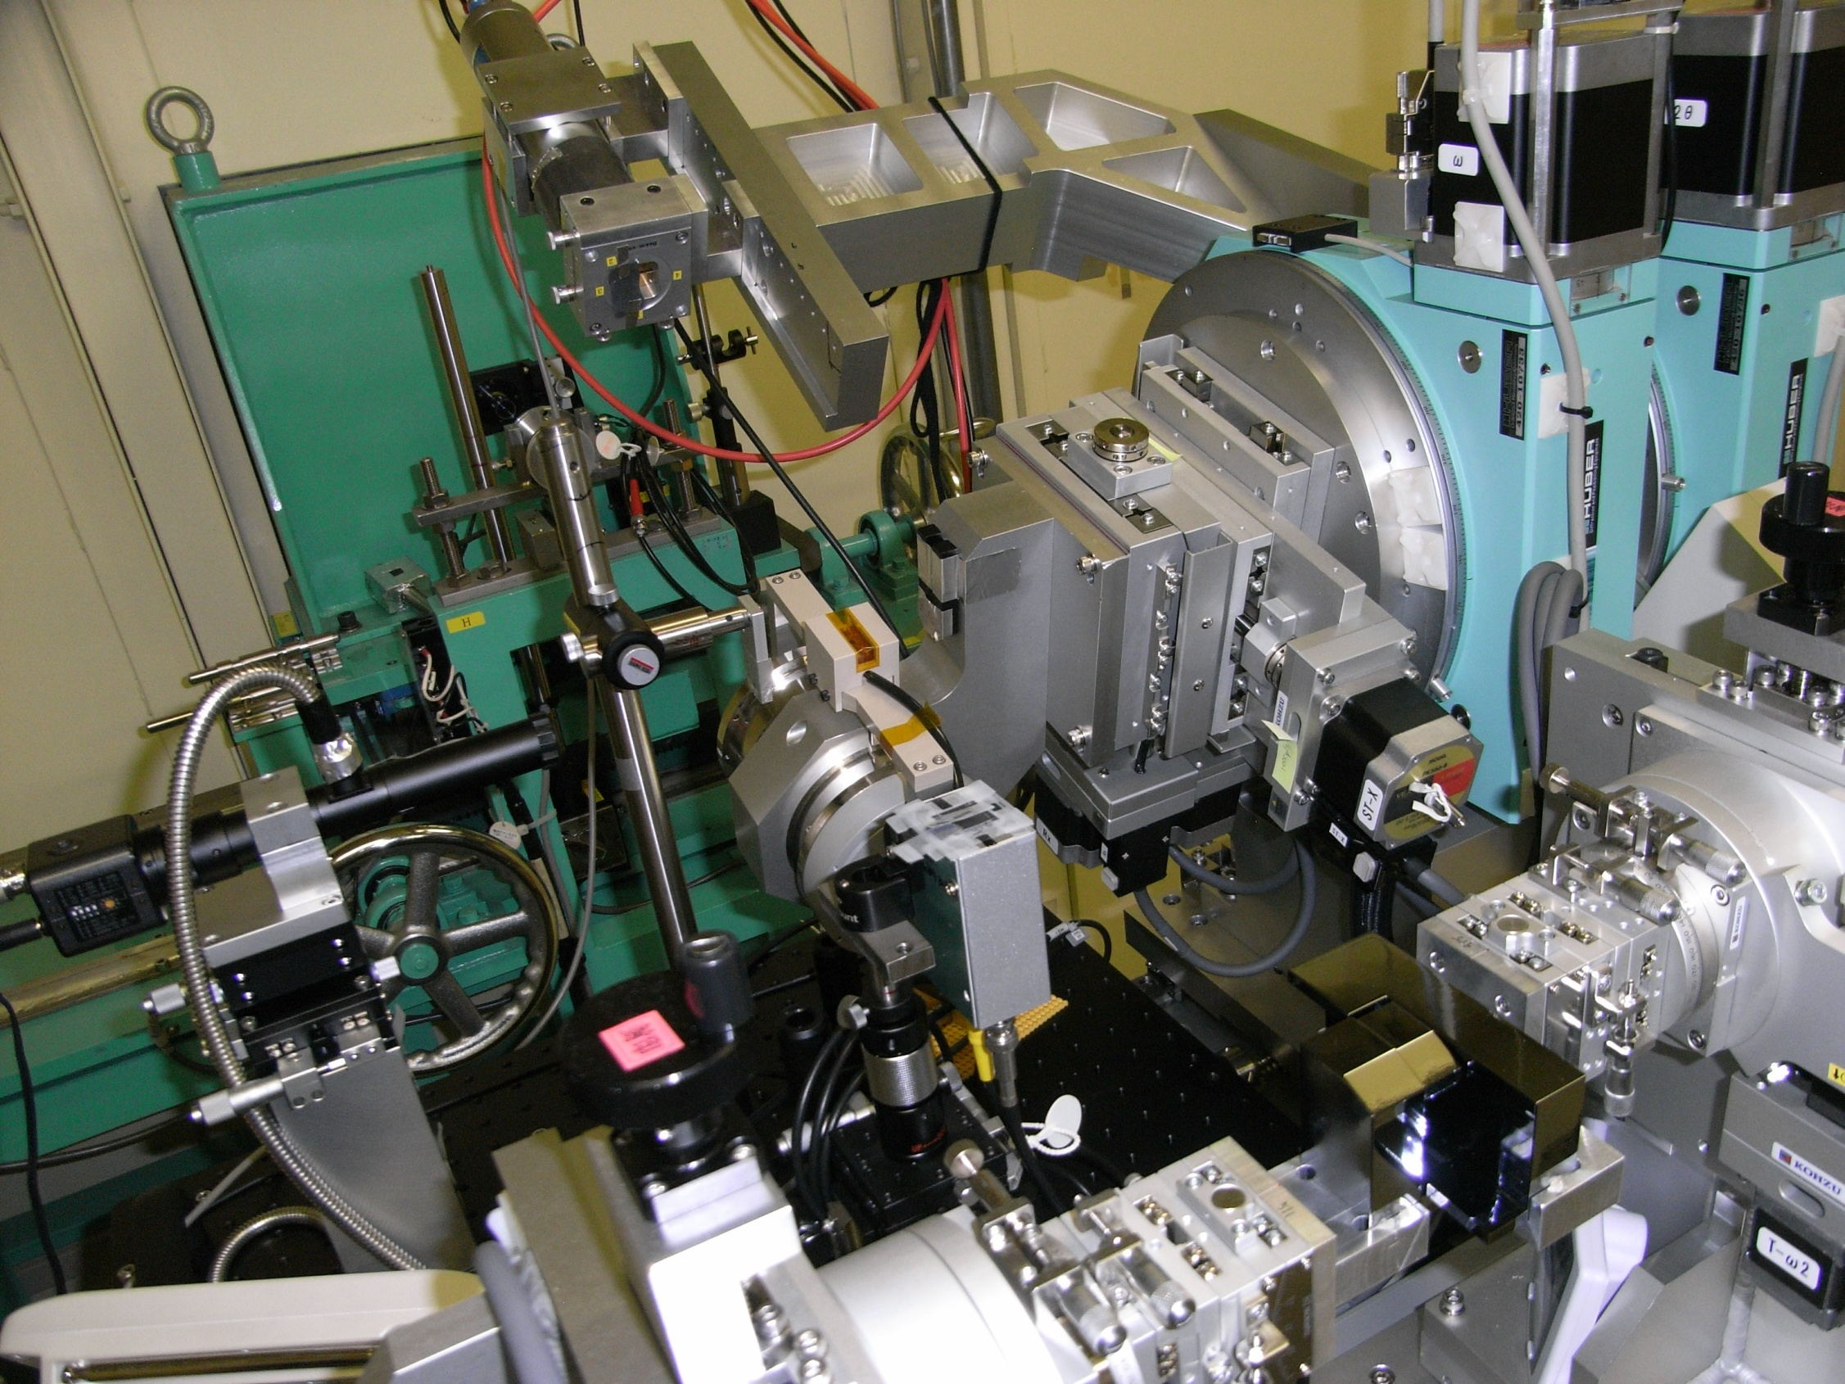
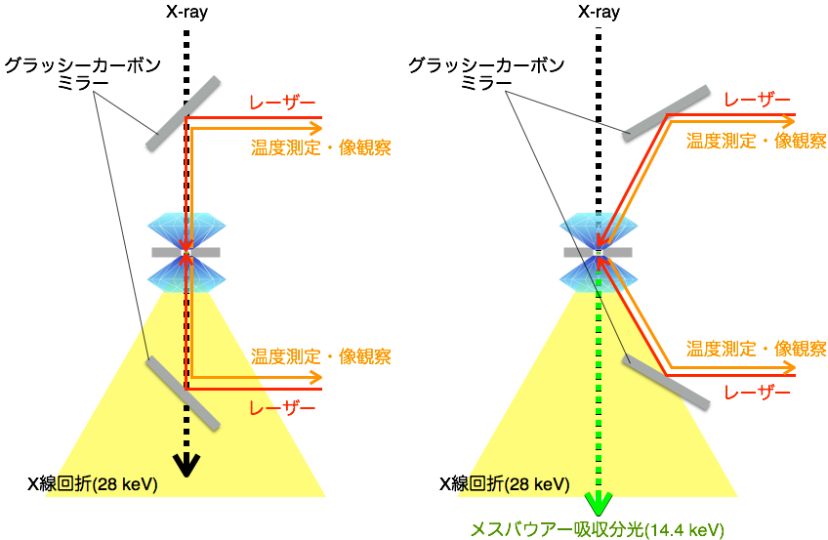
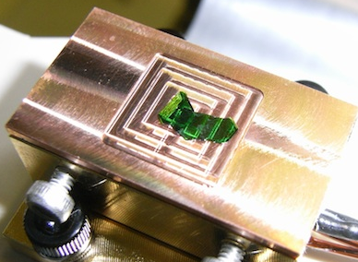
研究の特徴・独創的な点
  ③放射光メスバウア・粉末X線回折同時測定システムの確立： 室温高圧同時測定システムを実用化
レーザー加熱高温・高圧同時測定システムを構築
BL10XU Mössbauer system, SPring-8
NaI
世界初
14.4keVのX線強度を損失させないため
斜め入射光学系の導入
⁵⁷FeBO₃
975
核の高温高圧において
スピン転移・磁性転移と構造相転移の関係を解明
HRM
511
[補足P13]
分担者:平尾直久博士(SP-8)
SP8で超高圧発生,高圧技術開発の専門家
BL10XU: SP-8長期課題 2013B-2016A （3年間） 2013B0104
[補足 P28]
SPring-8 BL10の基盤整備に貢献
8

Slide 9
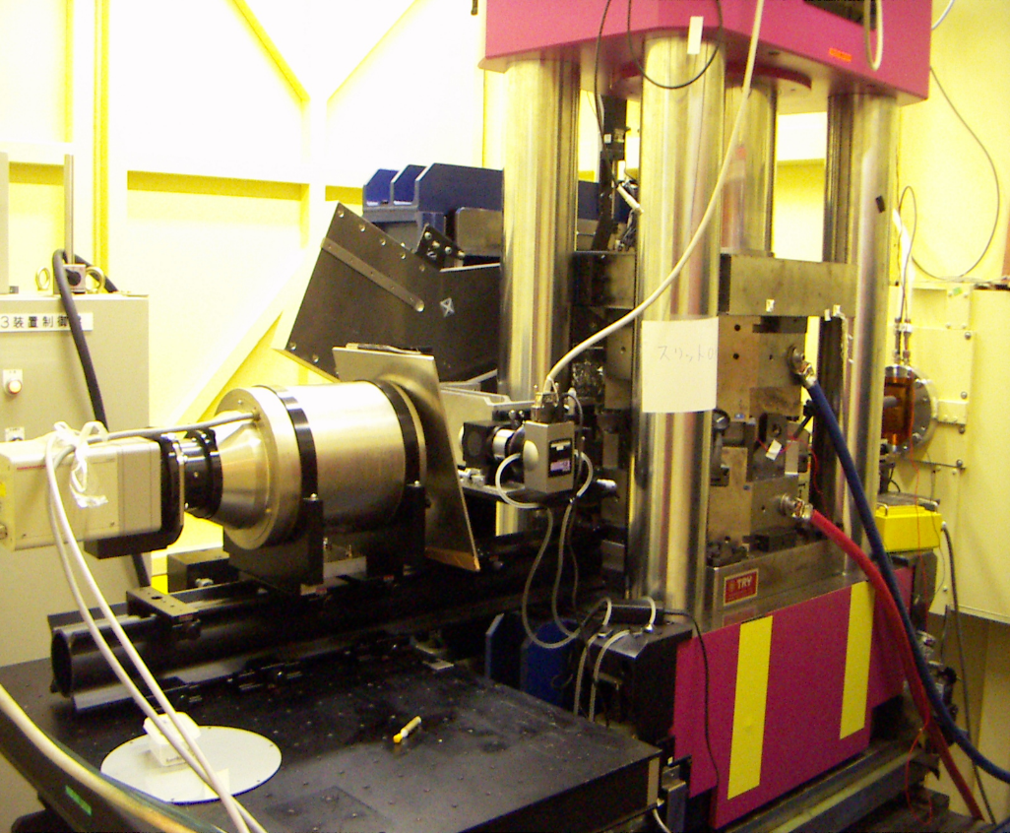
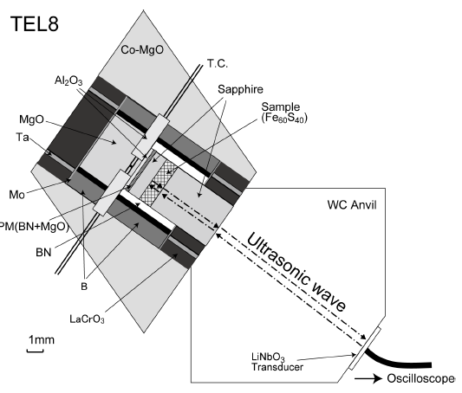
研究の特徴、独創的な点
④外核メルトの音速・密度・粘性の測定
マルチアンビル高圧装置＋超音波法による音速測定、Ｘ線イメージング法・吸収法による密度測定：Fe-軽元素（Si, S, O, C, H, N, P…）系の系統的測定
分担者
坂巻竜也 （東北大）
メルトの構造と物性研究の第一人者
[補足 P13]
独自開発
[補足 P30]
FeS メルトの音速測定Nishida et al.
(EPSL, 2013)
PF・SPrinｇ-8
9

Slide 10
特別推進研究をどのように発展させるのか
①Feの高温高圧（～163GPa,～3000 K）での音速測定 [補足P21-23]→ Fe-(Ni, Si, O, S, C, H, N, P) 合金の系統的測定
②163GPa, 3000 Kまでの音速測定[補足P21-23, P30] → より高温での測定（Pre-melting effectの解明）、メルトの音速測定
③室温高圧メスバウア（MS）測定法の確立[補足P24, 29] →レーザー加熱高温高圧メスバウア測定を確立し、MS/XRD同時測定システム確立：核の条件で構造相転移と磁性・スピン転移の関係解明[補足P25-27]
④最新の核の地震波データを活用；内核境界、内核の異方性、外核最上部の異常（研究協力者：田中聡博士）[補足32]
地球核の最適モデルの確立：組成・状態・温度構造の解明へ
10

Slide 11
研究目的
① 地球核の温度圧力を実現、相関係、
融解、内核・外核分配の解明：超高温超高圧発生
② 鉄のスピン転移・磁気転移と構造相転移・
融解などとの関連を解明：高温高圧メスバウア分光
③ 核の音速と密度を測定：高温高圧X線非弾性散乱法、超音波法
研究目的
これらの課題を世界最先端の手法で解明
地球核は：どのような組成？ どのような状態？ どのような温度？
観測情報を説明する地球核の最適な物質科学モデルを創出：
11
2

Slide 12
補足資料 目次
ページ
・ 研究分担者等の担当・・・・・・・・・・・・・・・・・・・・・・・・・・・・・・・・・・
・ 主な研究成果 ・・・・・・・・・・・・・・・・・・・・・・・・・・・・・・・・・・・・・・・
・ 内核境界（ＩＣB）と核マントル境界(CMB)の温度・・・・・・・・・・・・・
・ 高温高圧下におけるFe-S-Si系の融解関係・・・・・・・・・・・・・・・・・
・ Fe₃Cの溶融関係の決定と内核の炭素・・・・・・・・・・・・・・・・・・・・
・ Fe₃Cの状態方程式の決定と内核の炭素（１）・・・・・・・・・・・・・・・
・ Fe₃Cの状態方程式の決定と内核の炭素（２）・・・・・・・・・・・・・・・
・ 地球核構成物質の状態方程式・・・・・・・・・・・・・・・・・・・・・・・・・・
・ Ｘ線非弾性散乱法による音速測定（１）・・・・・・・・・・・・・・・・・・・・
・ Ｘ線非弾性散乱法による音速測定（２）・・・・・・・・・・・・・・・・・・・・
・ Ｘ線非弾性散乱法による音速測定（３）・・・・・・・・・・・・・・・・・・・・
・ 放射光メスバウア分光・粉末回折同時測定（１）・・・・・・・・・・・・・
・ 放射光メスバウア分光・粉末回折同時測定（２）・・・・・・・・・・・・・
・ 放射光メスバウア分光・粉末回折同時測定（３）・・・・・・・・・・・・・
・ 放射光メスバウア分光・粉末回折同時測定（４）・・・・・・・・・・・・・
・ FeSi合金における電子トポロジー転移 ・・・・・・・・・・・・・・・・・・・・
・ 放射光メスバウア：SPring-8長期課題を実施・・・・・・・・・・・・・
・ 超音波法によるFeSメルトの音速測定 ・・・・・・・・・・・・・・・・・・・・
・ 研究の特徴：国際協力による研究の実施・・・・・・・・・・・・・・・・
・ 内核の異方性の解明に向けて ・・・・・・・・・・・・・・・・・・・・・・・・・
13
14
15
16
17
18
19
20
21
22
23
24
25
26
27
28
29
30
31
32
12

Slide 13
研究分担者等の担当
研究分担者 福井宏之（兵庫県立大）
Ｘ線非弾性散乱による
金属鉄合金の音速測定
研究分担者 平尾直久（SPring-8)
放射光メスバウア分光測定
Ｘ線粉末回折・超高圧高温発生
研究分担者 坂巻竜也（東北大学）
Ｘ線非弾性散乱による金属鉄合金の
音速測定、Ｘ線粉末回折実験
研究分担者 宮原正明（広島大学）
高温高圧合成試料のＳＥＭ
およびＴＥＭ分析
連携研究者 鎌田誠司（東北大学）
Ｘ線粉末回折実験による金属鉄合金の融解実験、放射光メスバウア分光測定
連携研究者 柴崎裕樹（東北大学）
マルチアンビルを用いた
金属鉄合金固体・液体の物性測定
研究協力者：
田中聡博士（JAMSTEC研究員）：地球核の地震学的解析：地球核の物質科学モデルの地震学的評価
研究協力者：
A. Baron博士（RIKEN, SPring-8)：Ｘ線非弾性散乱による金属鉄合金の音速測定
研究協力者：
R. Caracas博士（リヨン高等師範大）：第一原理計算にもとづく金属鉄合金の音速計算、液体物性、固液元素分配の解明
研究代表者 大谷 栄治
大学院生 博士課程 3名、修士課程 5名（内訳）
Ｘ線非弾性散乱 2名
金属鉄合金の固液分配実験 2名
放射光メスバウア分光 2名
鉄合金の固液の密度・粘性測定、超音波法による音速測定 1名
第一原理計算による物性計算 1名
13

Slide 14
主な研究成果
申請者の特別推進研究（2010年-2015年）の期間の成果
英文査読付き論文 95編を発表
・内核境界（ICB）と核マントル境界(CMB)の温度を推定
Terasaki et al. (EPSL, 2011), Kamada et al. (EPSL, 2012)
・核構成物質の状態方程式の決定： 最高圧407GPa
Asanuma et al. (EPSL, 2011), Sakai et al. (JGR, 2011), Sakai et al. (PEPI, 2014)
・下部マントル・核への水素の移動様式を提案: 含水δ相
Terasaki et al. (PEPI, 2012), Ohira et al. (EPSL, 2014), Ohtani et al. (GRL, 2014)
・Ｘ線非弾性散乱法による音速測定: hcp-Fe@163GPa, 3000K
Ohtani et al. (GRL, 2013), Ohtani et al. (RGG, 2015), Sakamaki et al. (submitted)
・放射光メスバウア分光・粉末回折同時測定法の確立:
ぺロブスカイトMgSiO₃のスピン転移、FeO、Fe₃S、FeSiのスピン状態
Mashino et al. (Am. Min., 2014)
・超音波法による硫化鉄メルトの音速測定：
Nishida et al. (EPSL, 2013)
・メルトの構造と密度・粘性の測定：
Suzuki et al. (PCM, 2011), Sakamaki et al. (Nature Geo., 2013)
詳細は以下に記す。
14

Slide 15
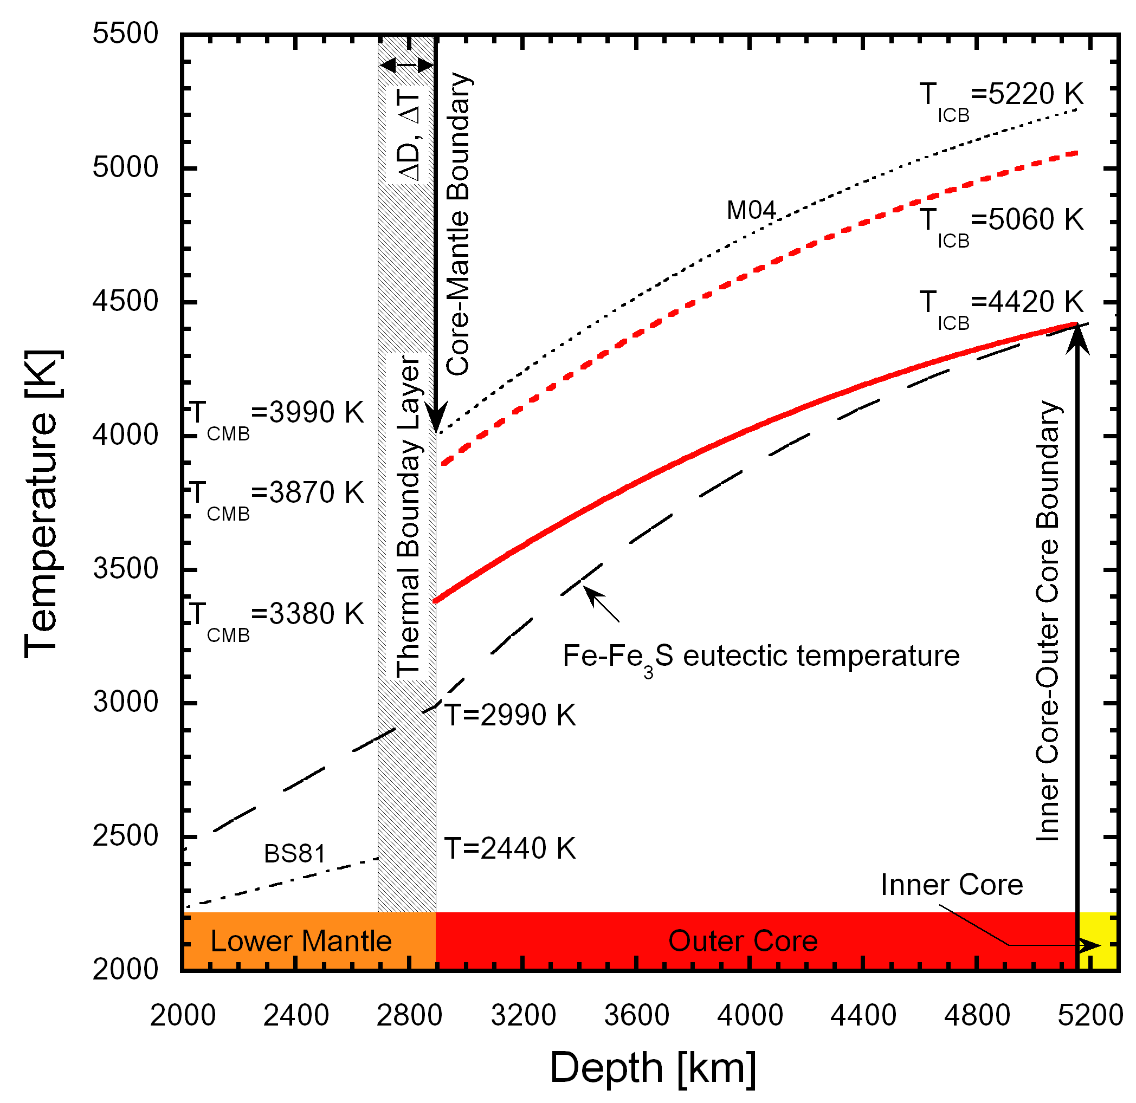
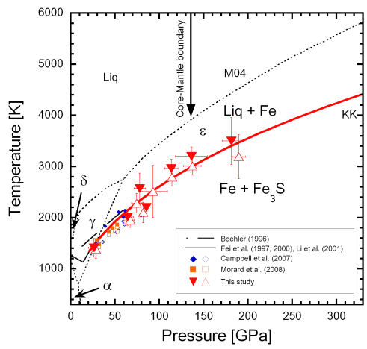
内核境界（ＩＣB）と核マントル境界(CMB)の温度
世界最高圧力の
融解実験
Kamada, Ohtani et al. (2012)
182 GPa
・Fe-S
T(ICB)=4420~5220 K, T(CMB)=3380~3870 K
・Fe-S-O
T(ICB)=4400~5600 K, T(CMB)=3400~4300 K
核マントル境界での温度不連続：ΔT=1000~1500 K
15
Notes:
本研究で求められたFe-Fe3S系の共融点温度の圧力依存性とMa et al. (2004)で求められた鉄の融解温度の圧力依存性に基づいて，ICB条件でのFe-Fe3S系の相平衡図を作成したものがこちらになります．リキダスは，この系では理想溶液であるという仮定の下求めました．ICBの温度を推定するに当たり，固体と液体が共存することからICB温度の下限を共融点温度としました．また，核の密度欠損を説明できる最小の硫黄量としてSherman (1997)で推定された8.4at%を採用した結果，ICB温度の上限は5070Kと求められました．ICB温度がこの幅にあるとき，外核中にこのような断熱温度勾配を仮定して，CMBでの核側の温度を見積もってみると，こちらの図に示したように3400-3880Kとなります．また，Brown and Shankland (1981)で求められた下部マントルの温度勾配によると，D”層直上で2440Kなので，温度差は約960-1440Kとなります．この熱境界層の厚みを230km，熱伝導率を10 Wm-1K-1とすると，核からの熱流量はおよそ6-10TWとなります．これは，ダイナモ作用維持に必要な夏流量として5-15TWと見積もられているので，ダイナモを維持することが可能であるかもしれません．

Slide 16
高温高圧下におけるFe-S-Si系の融解関係
～50 GPa
13.5 GPa
散漫散乱の測定：高温高圧下での金属液体の構造の研究、
吸収法による密度決定の可能性
16

Slide 17
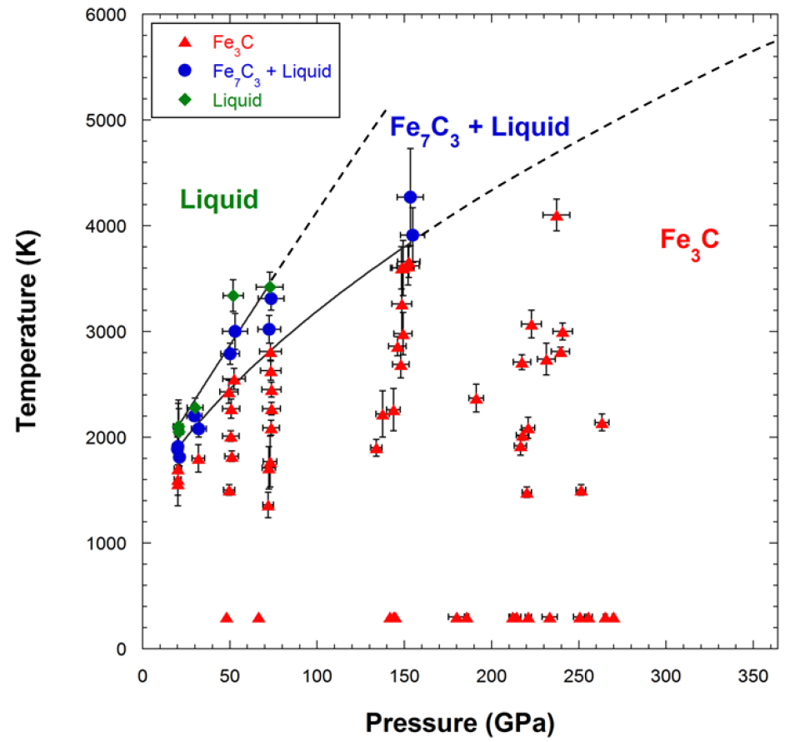
Fe₃Cの状態方程式の決定と内核の炭素
Fe₃CのFe₇C₃ ＋ L への不一致溶融の発見（150 GPa , 3910 K）
17
Notes:
This is the phase diagram determined in this work.

Slide 18
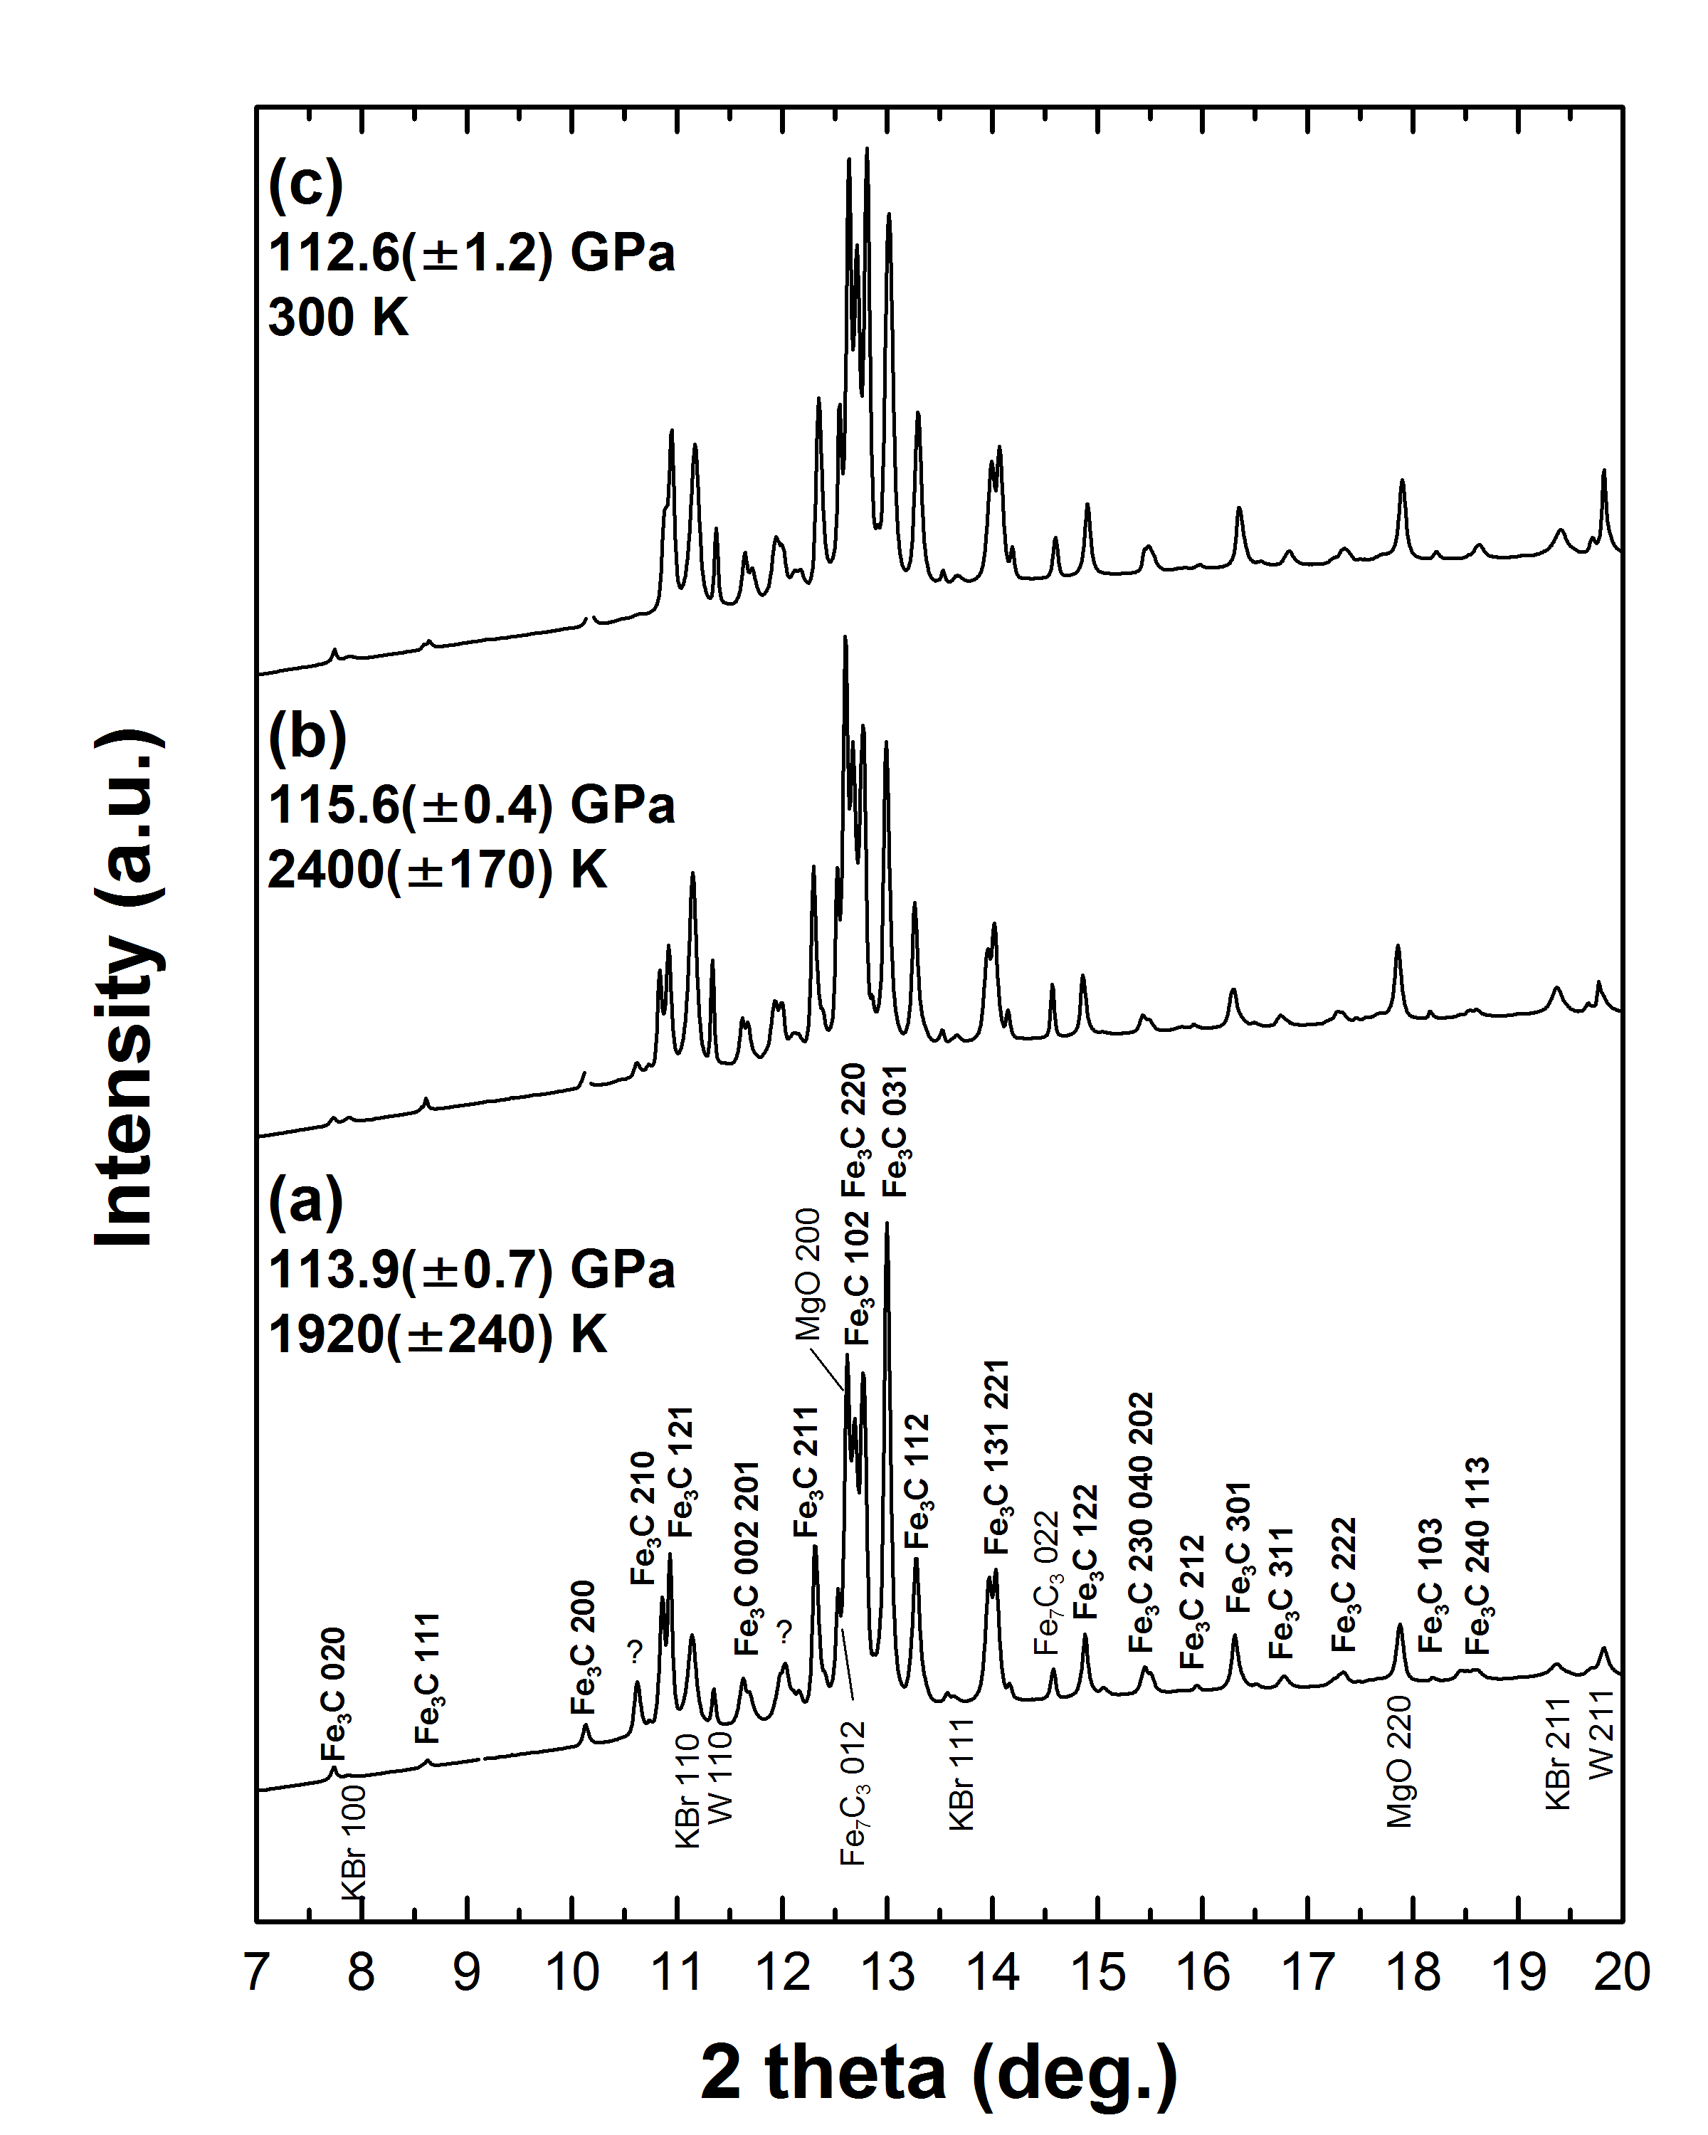
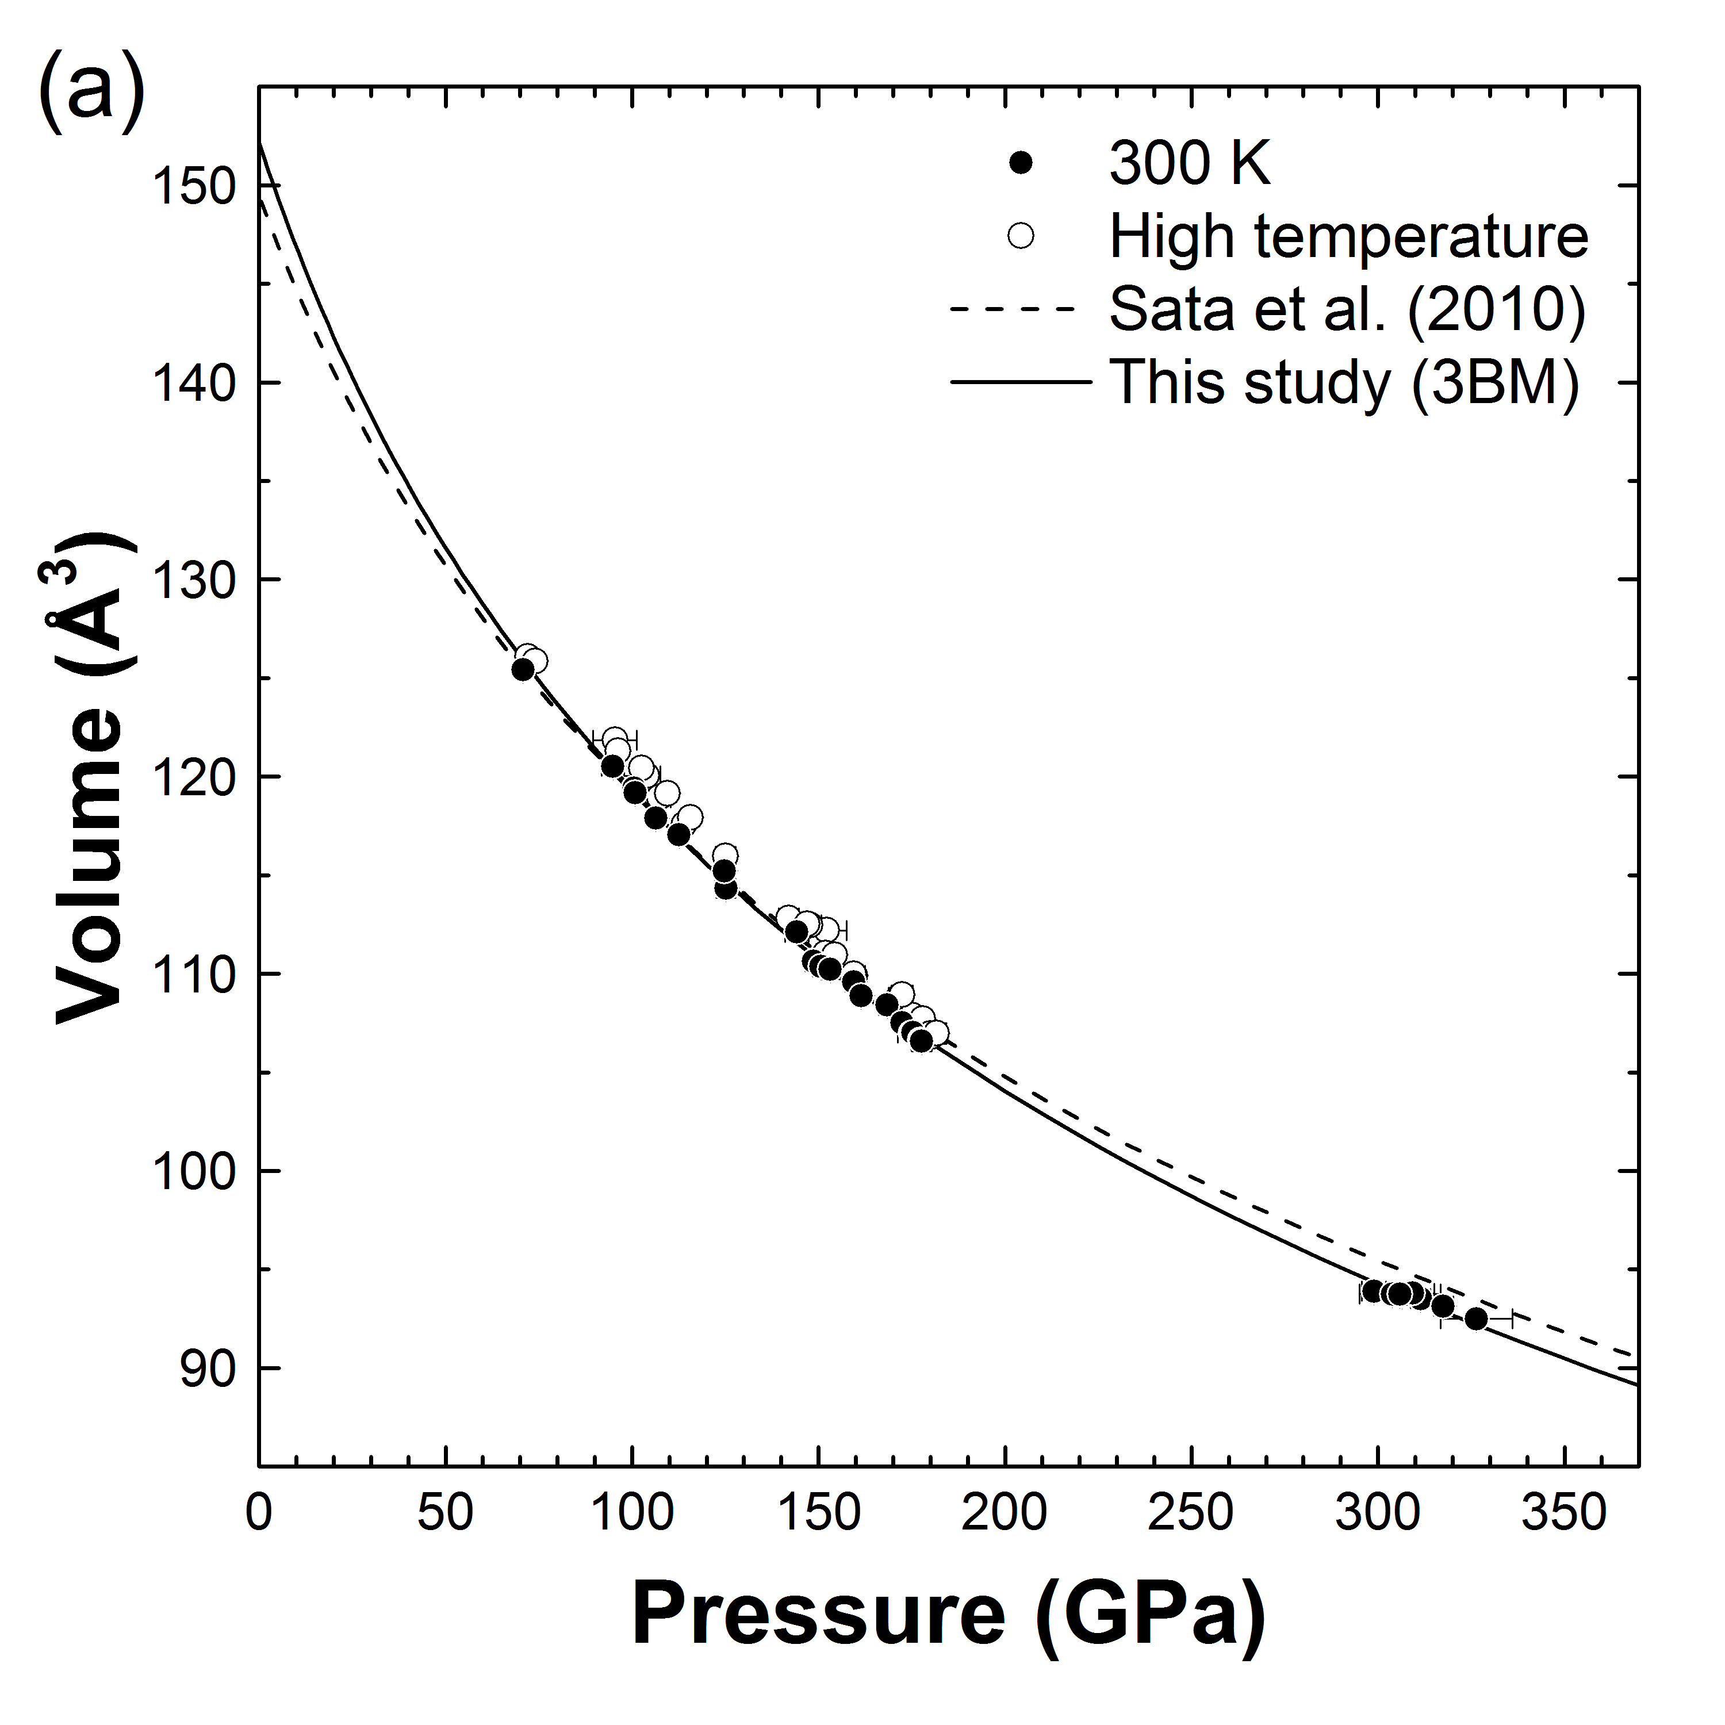
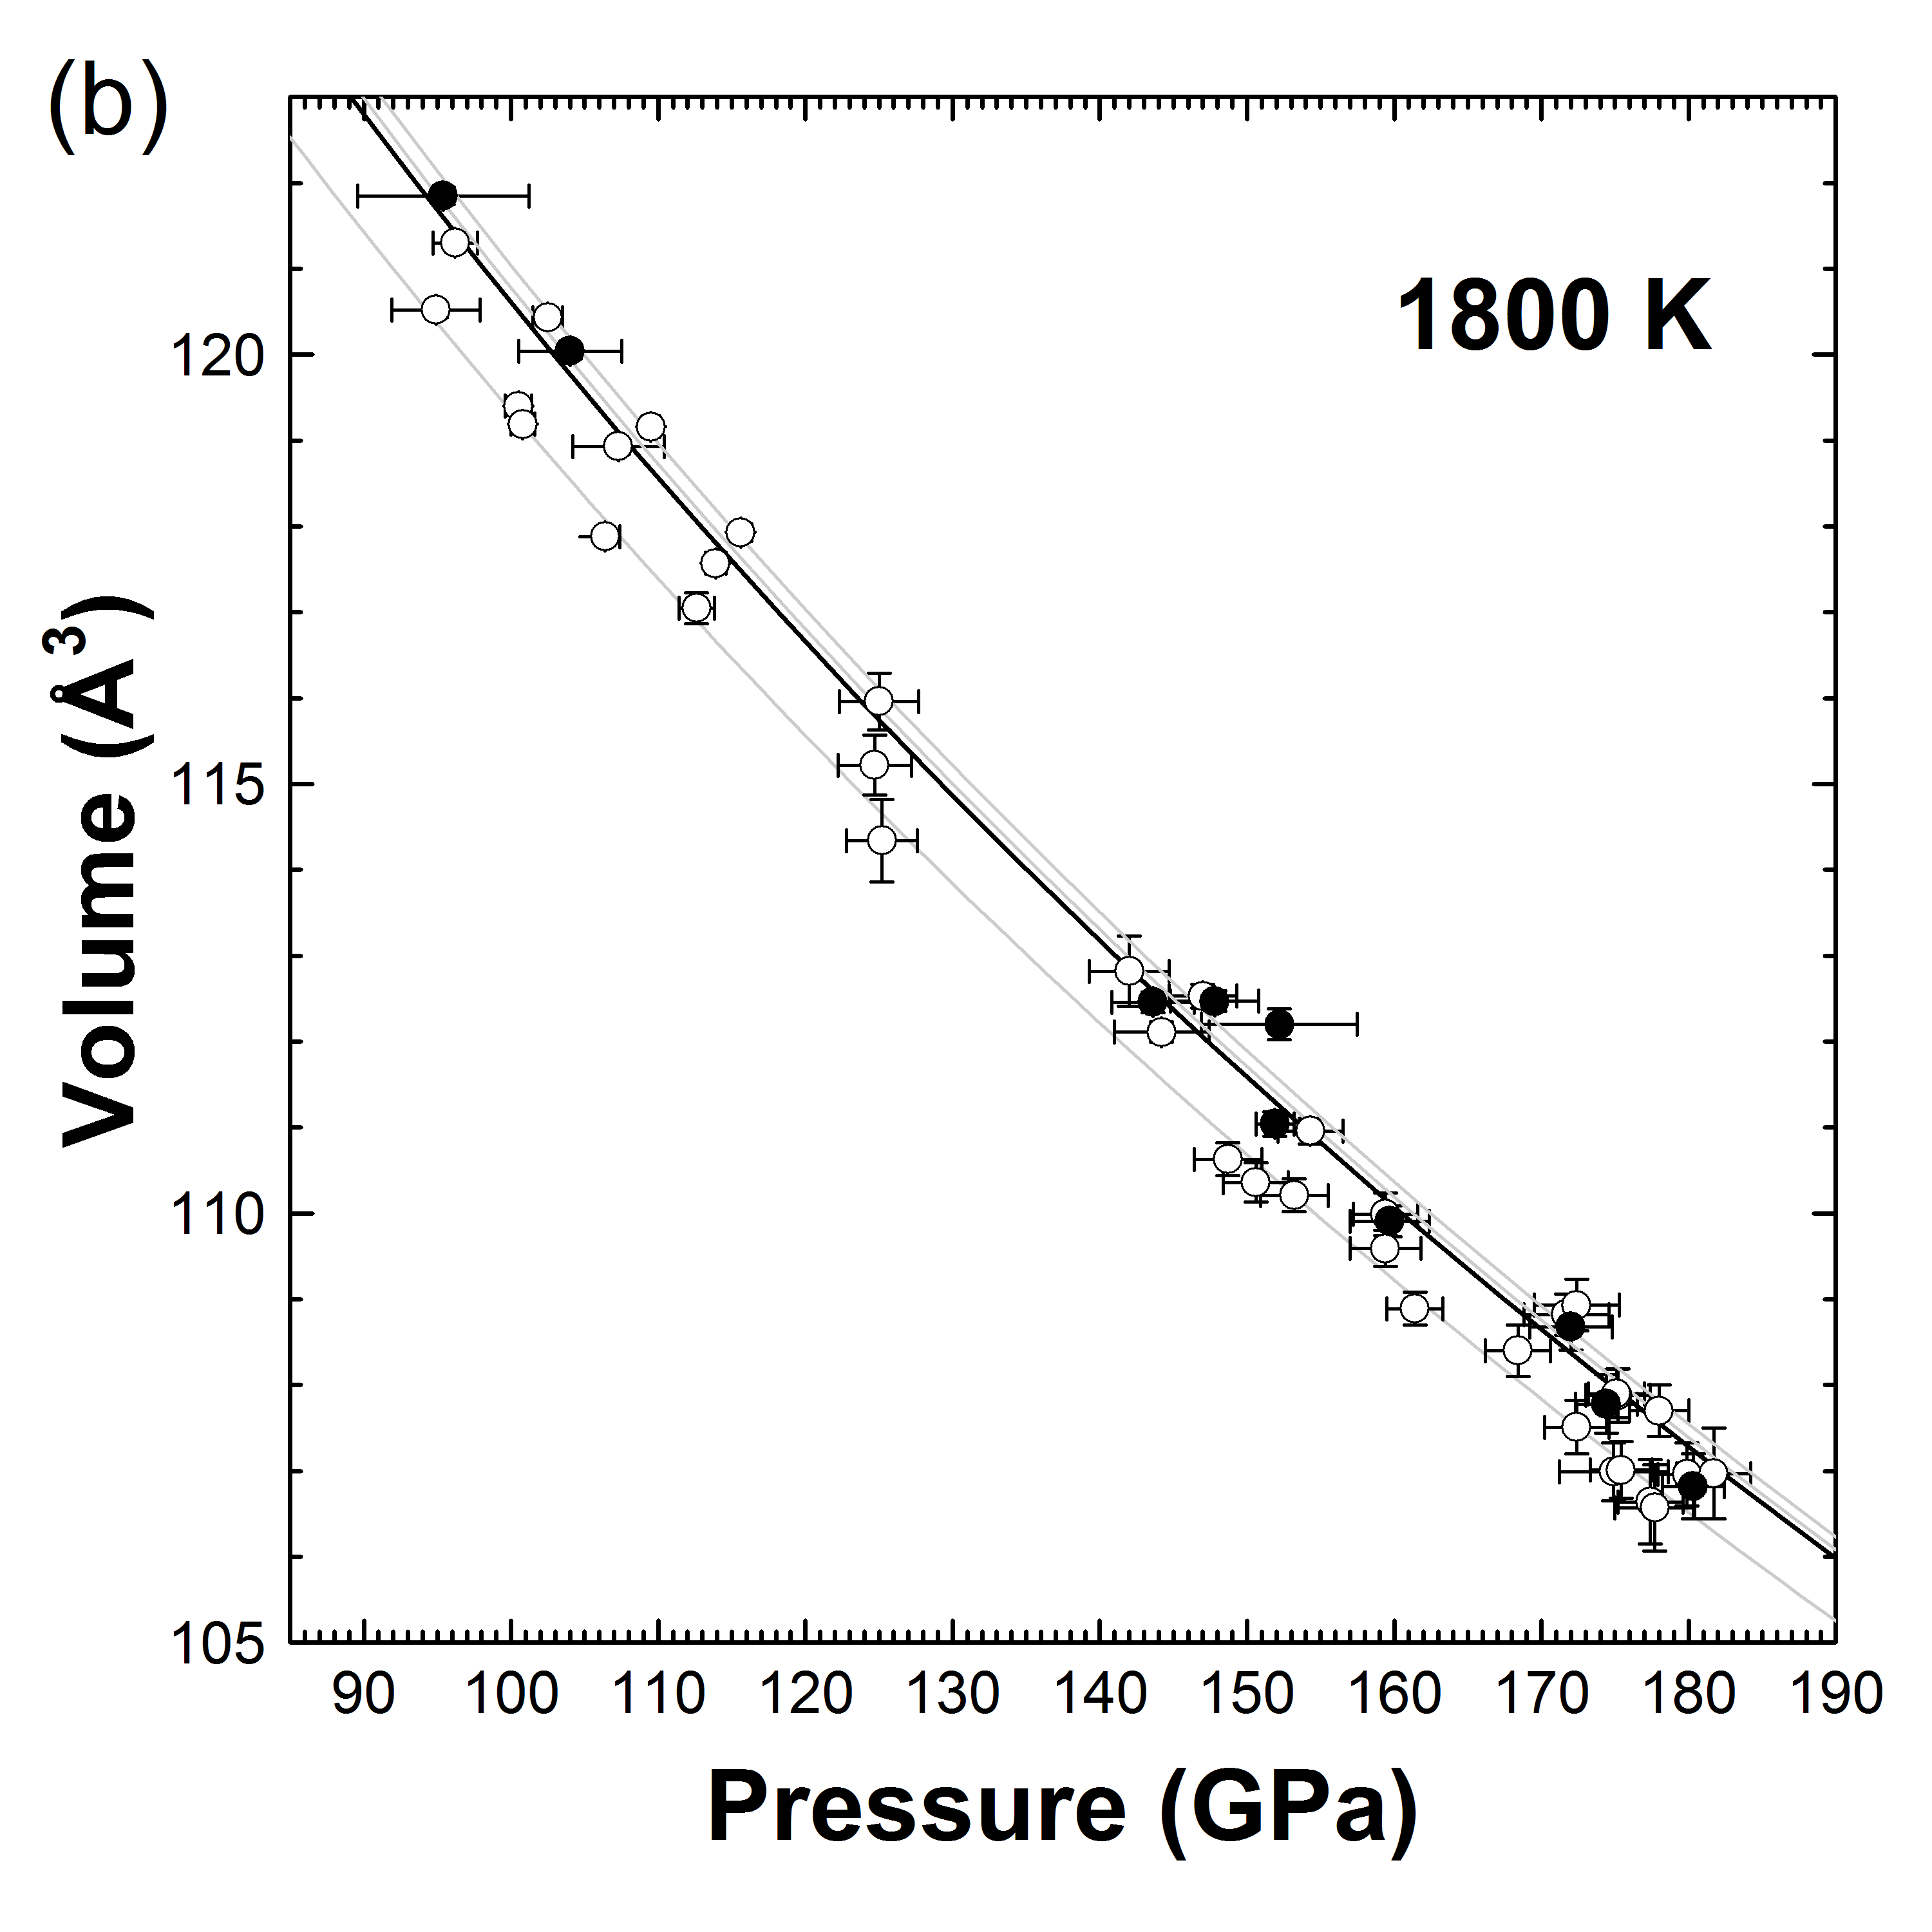
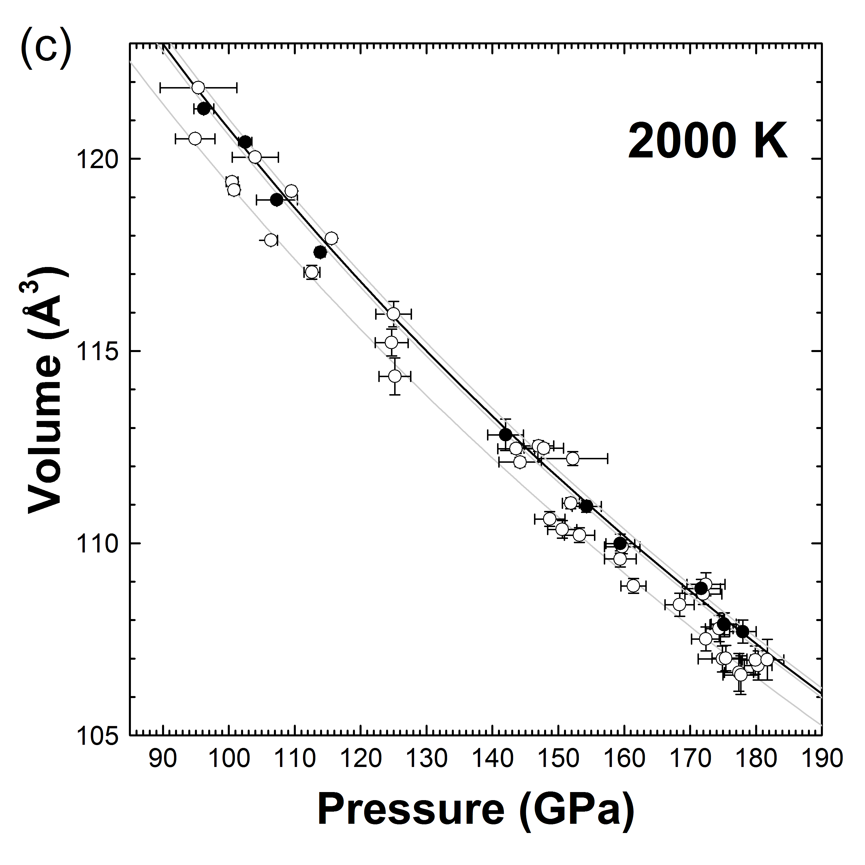
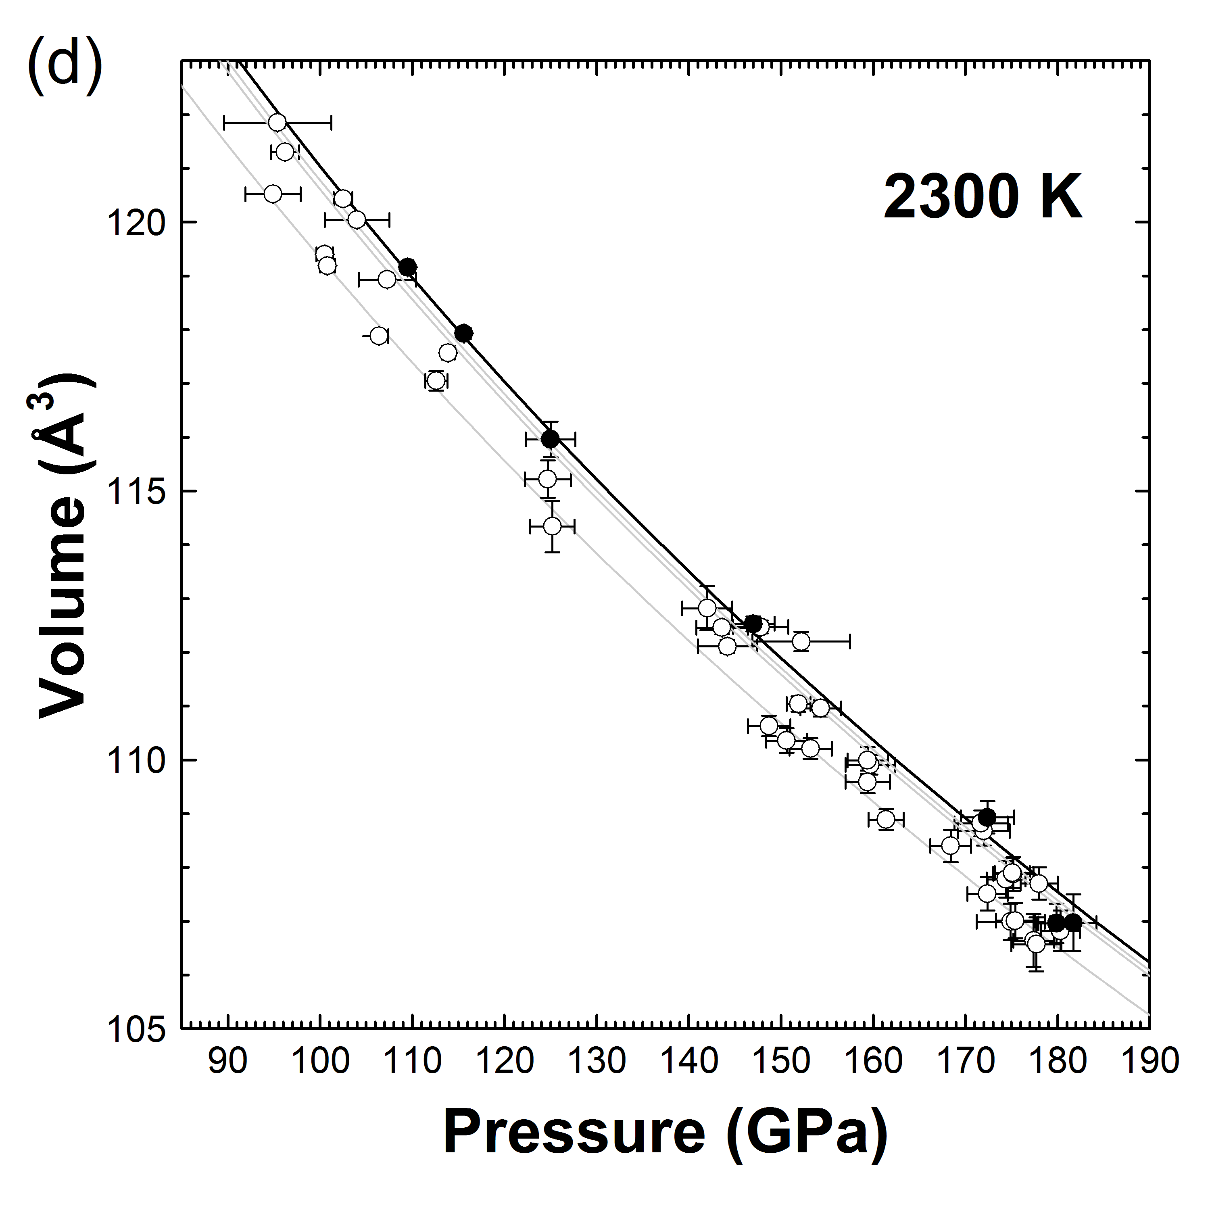
Fe₃Cの状態方程式の決定と内核の炭素
18

Slide 19
Fe₃Cの状態方程式の決定と内核の炭素
> 3次のBirch-Murnaghanの状態方程式：室温・高圧
> Mie-Grüneisen-Debyeの状態方程式：高温・高圧
5000 ~ 6000 Kの温度条件で
内核の密度を説明可能
XRDから得られた圧力とFe₃Cの体積の関係
(PREM)
(PREM)
K₀ = 265.1(6), K₀ ’ = 3.66(1), V₀ = 152.13(8), γ₀ = 1.06(7), θ₀ = 246(84), q = 1.5(2)
19

Slide 20
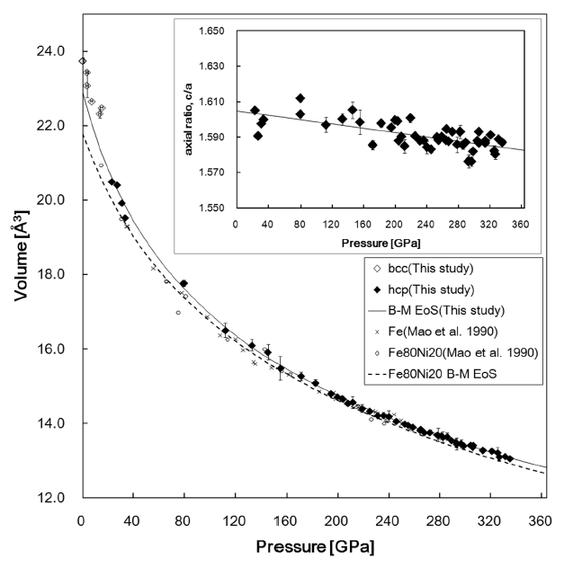
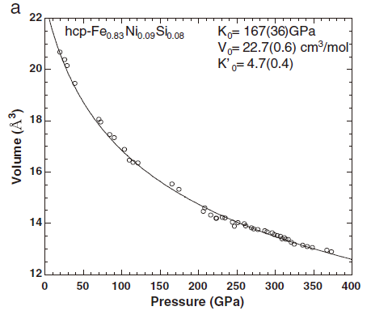
地球核構成物質の状態方程式
hcp-Fe_{88.1}Ni_{9.1}S_{.82}
hcp-Fe_{0.83}Ni_{0.09}Si_{0.08}
Sakai, Ohtani, et al. (JGR, 2012)
Asanuma, Ohtani et al. (EPSL, 310, 113-118, 2011)
Sakai, Ohtani, et al. (JGR, 2012)
374GPa (407 GPa in Holmes scale)
335 GPa
20

Slide 21
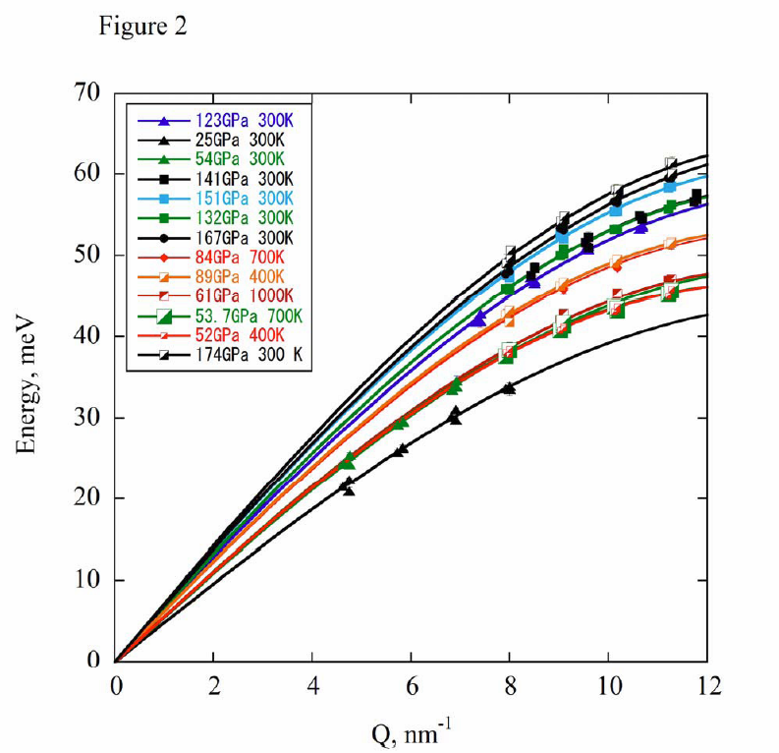
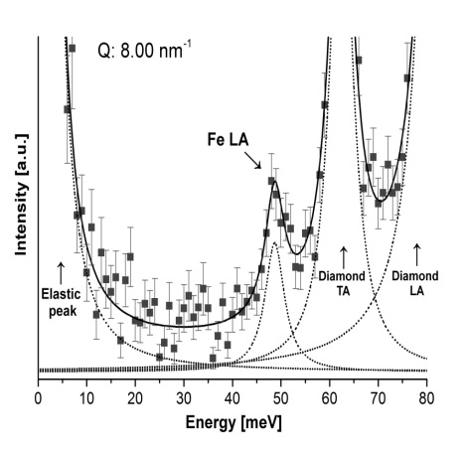
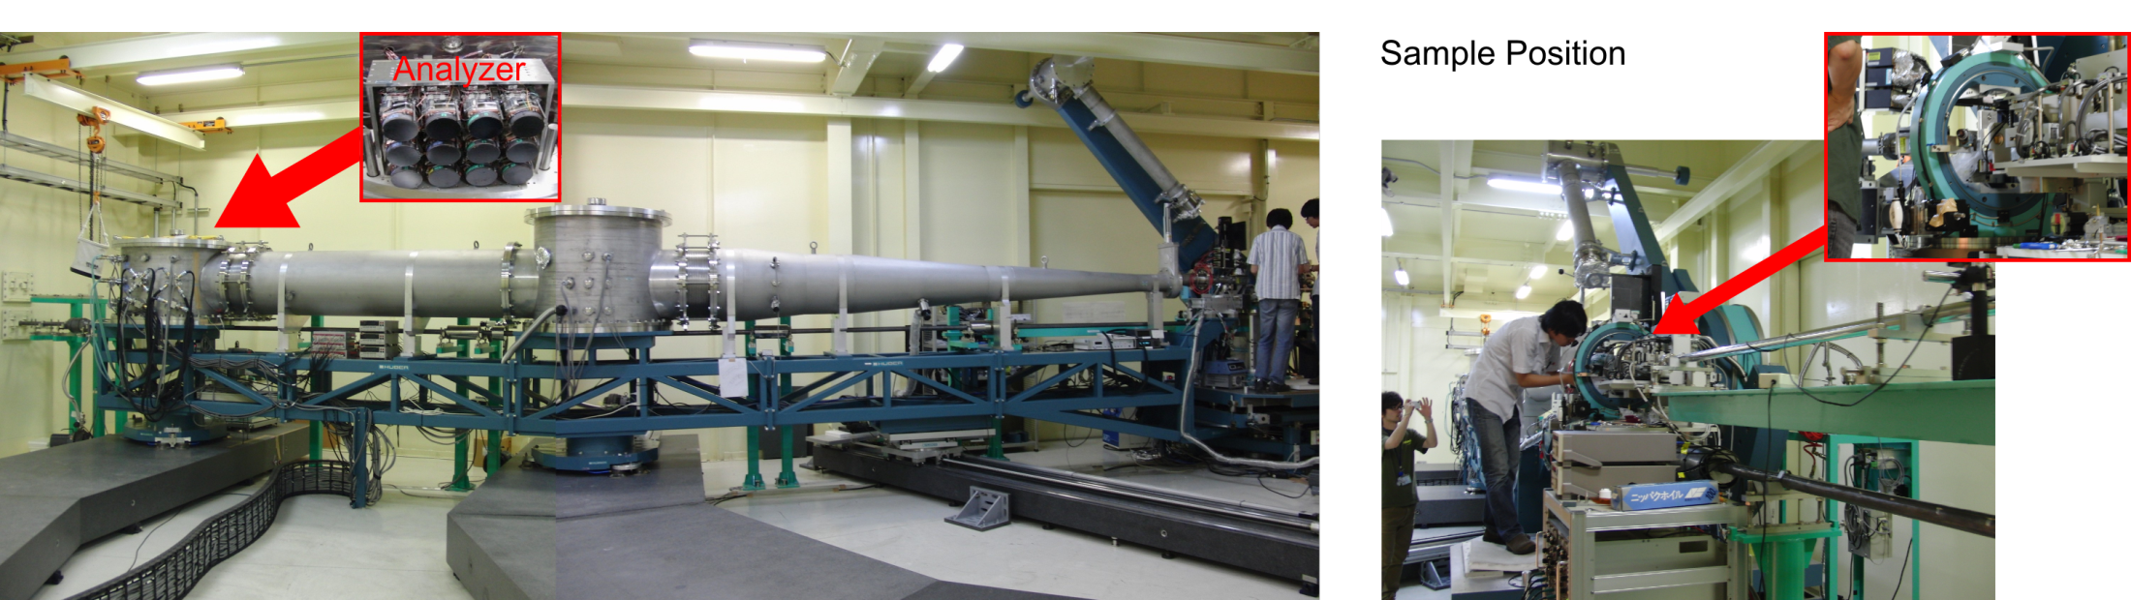
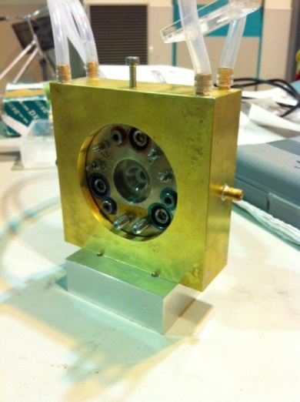
Ｘ線非弾性散乱法による音速測定（１）
hcp-Feの163GPa, 3000 Kの測定に成功
Ohtani et al. (2013)
174 GPa, 300 K
163 GPa, 3000 K
PREMの内核
非弾性散乱データ
＠174GPa, 300 K
世界最高圧
縦波の分散曲線
ダイヤモンドアンビル高圧装置 (Ohtani et al., 2015)
BL35XU Ｘ線光学系: Baron et al. (2000)
21
Notes:
21

Slide 22
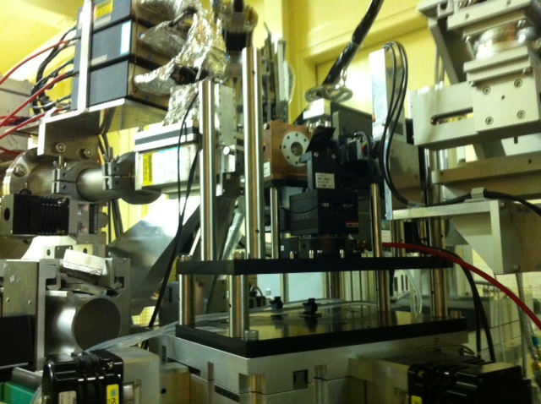
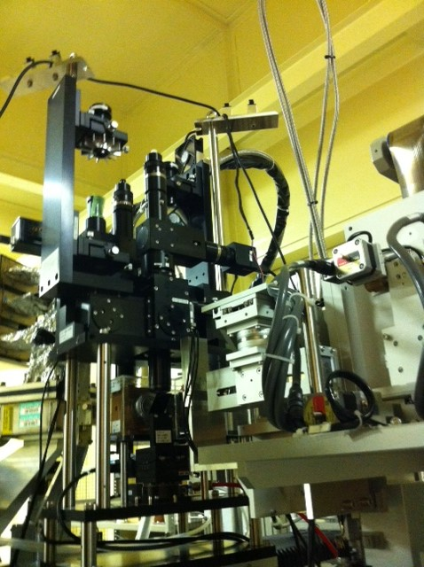
Ｘ線非弾性散乱法による音速測定（２）
ポータブルレーザー加熱測温システムの開発
音速（非弾性散乱）と密度（X線粉末回折）の
同時測定を可能にした
安定な超高温の発生
2300 Kで31時間保持
3000Kで10時間の
加熱・保持が可能
レーザー加熱システム
Fukui et al. (2013)
22
Notes:
22

Slide 23
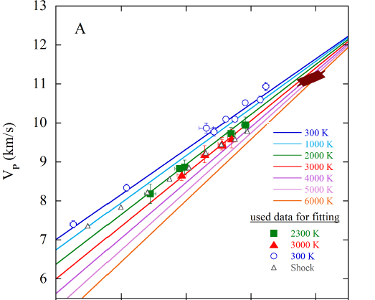

Fukui et al., 2014
2300 Kにおいて31時間安定
3000 Kにおいて10時間安定
Ｘ線非弾性散乱法による音速測定（３）
縦波速度：163 GPa, 3000 Kの測定に成功：
軽元素の固溶の効果の予測（温度効果をhcp-Feと同じと仮定）
世界初
hcp-Fe
hcpFe@内核境界
(330GPa,5500K)
O
PREM内核
C
S
Si
Ni
300 K
2300 K
3000K
H
164GPa, 3000K
23

Slide 24
放射光メスバウア分光・粉末回折同時測定（１）
24

Slide 25
放射光メスバウア分光・粉末回折同時測定（２）
メスバウア法の導入とレーザー加熱システム
Laser heating
斜め入射光学系
28.8
Laser
SR-MS
斜め入射光学系の導入とメスバウア分光（SR-MS)・X線粉末回折（XRD)同時測定システムの導入
25

Slide 26
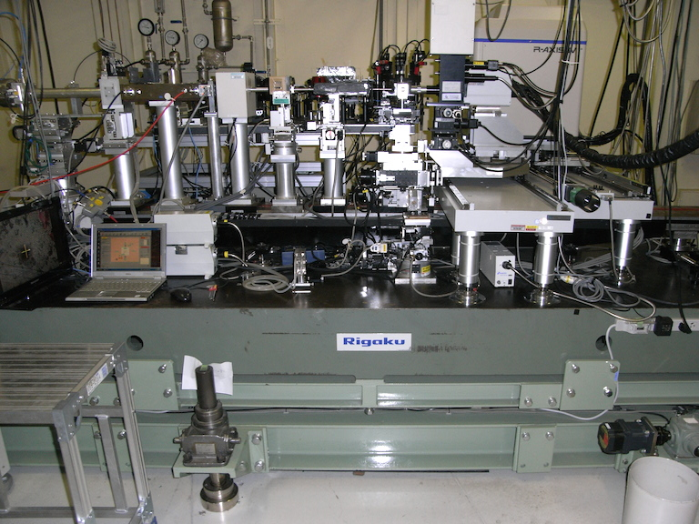
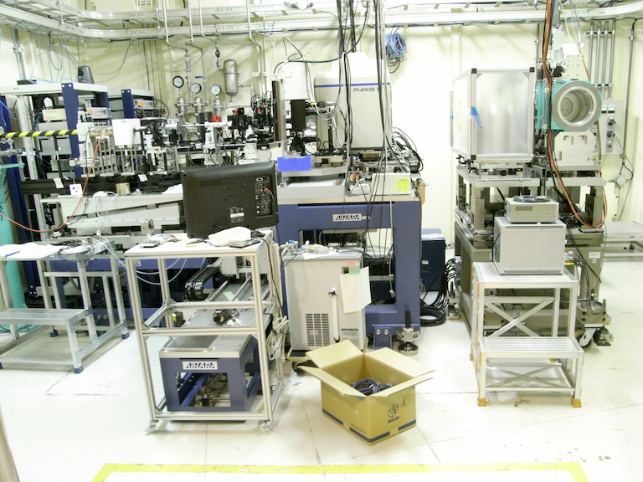
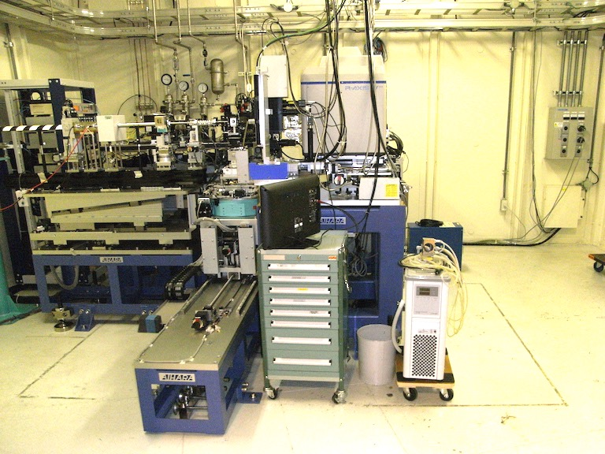
実施経過・技術開発
放射光メスバウア分光・粉末回折同時測定（３）
レーザー加熱による
高温高圧XRD・MS測定
へ向けて
BL10XU実験ハッチ2への
MS装置移設
2014.7.15
26
2014.12.18
2014.10.3

Slide 27
実施経過・技術開発
実施経過・技術開発
放射光メスバウア分光・粉末回折同時測定（４）
XRD・MS用両面レーザー加熱・測温光学系改良
14.4keV
14.4keV
14.4keVのX線強度を損失させないため
On-axis光学系
Off-axis光学系
27

Slide 28
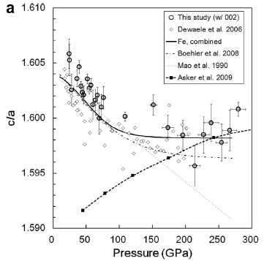
Fe-Si合金における電子トポロジー転移の発見
Isomer shift
電子の状態を反映
He圧媒体
Fe (Sakai et al., 2014)
c/a
transition
transition
c/a
● This study （Fe-2.8 wt.%Si）
● Fe (Glazyrin et al., 2013)
○ Fe_{0.9}Ni_{0.1} (Glazyrin et al., 2013)
Fe-2.8 wt.%Si合金は常温かつ30～40 GPa付近において
Electronic Topological transition の存在が示唆される。
28

Slide 29
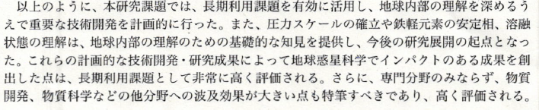
放射光メスバウア：SPring-8長期課題を実施
①SP-8長期課題 （2009B0028）代表者大谷栄治(東北大）
放射光Ｘ線回折法およびスペクトロスコピーを併用した地球中心部の総合的解明：最終評価（2013.7月）高い評価
②SP-8長期課題申請 2013B-2016A （3年間）
代表者 大谷栄治(東北大）
放射光メスバウア法とX線粉末回折による下部マントルおよび核構成物質の高温高圧物性の研究
2013. 8月：受理 実施中2013B0104
29

Slide 30
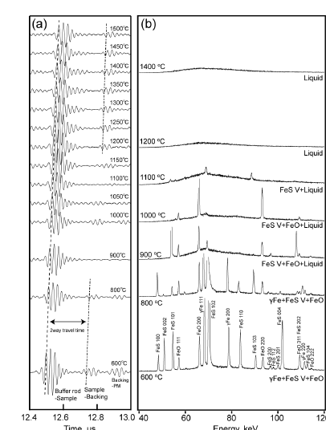
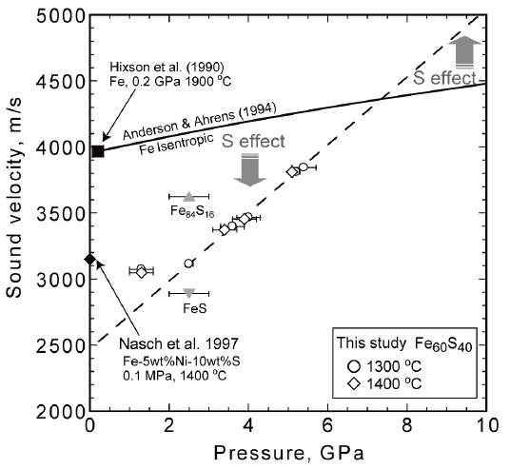
超音波法によるＦｅＳメルトの音速測定
6 GPaまで：Nishida et al.
(EPSL, 2013)
超音波の波形
Ｘ線粉末回折
FeSメルト
30

Slide 31
研究の特徴：国際協力による研究の実施
①ロシア政府教育科学省の補助金「メガグラント：地球内部の熱力学モデルの創出」に選定：
（共同研究者：Litasov博士2013-2016）
②米国シカゴ大・Wang博士との鉄軽元素系メルトの物性の共同研究:
③パリ大学・Fiquet博士、リヨン高等師範大・Caracas博士との鉄合金の物性の共同研究:
④米国カーネギー研究所・Mysen博士とメルトに関する共同研究:
31

Slide 32
内核の異方性の解明に向けて
内核の異方性の解明に向けて：VpとVsの異方性（軸対象）
① 高温高圧非弾性散乱実験＋X線粉末回折実験
同時測定＋第一原理計算 （Sakamaki et al., submitted)
+ Cij ＝
(第一原理計算）
軸対象
DACによるX線粉末回折実験
（Setoの方法＋Mainpriceの方法）
非弾性散乱実験による音速測定
② 単結晶試料合成による高温高圧X線非弾性散乱実験
高温高圧下でフラックス法によるhcp-Feの単結晶育成
→ 単結晶を用いた高温高圧X線非弾性散乱実験
32

